Slide 1
“Échame tierra y verás cómo florezco” Frida kahlo
Trabajo realizado por el alumnado de 1º de FPB de peluquería y estética
25 de noviembre
Día internacional contra la violencia de género

Slide 2
Trabajo realizado en comunicación y sociedad I

Slide 3
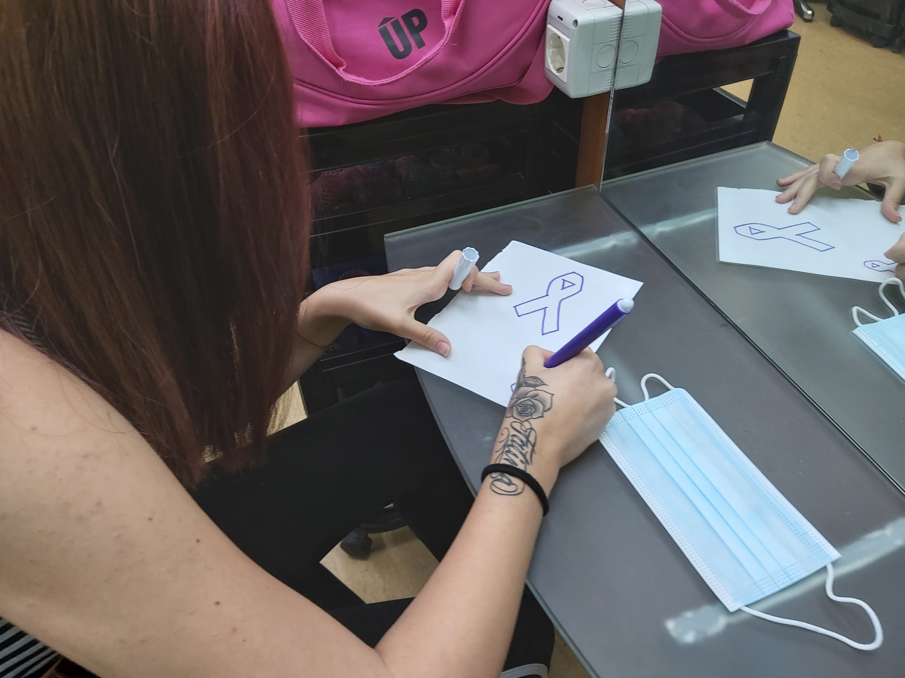
tutoría Decoración de las mascarillas

Slide 4
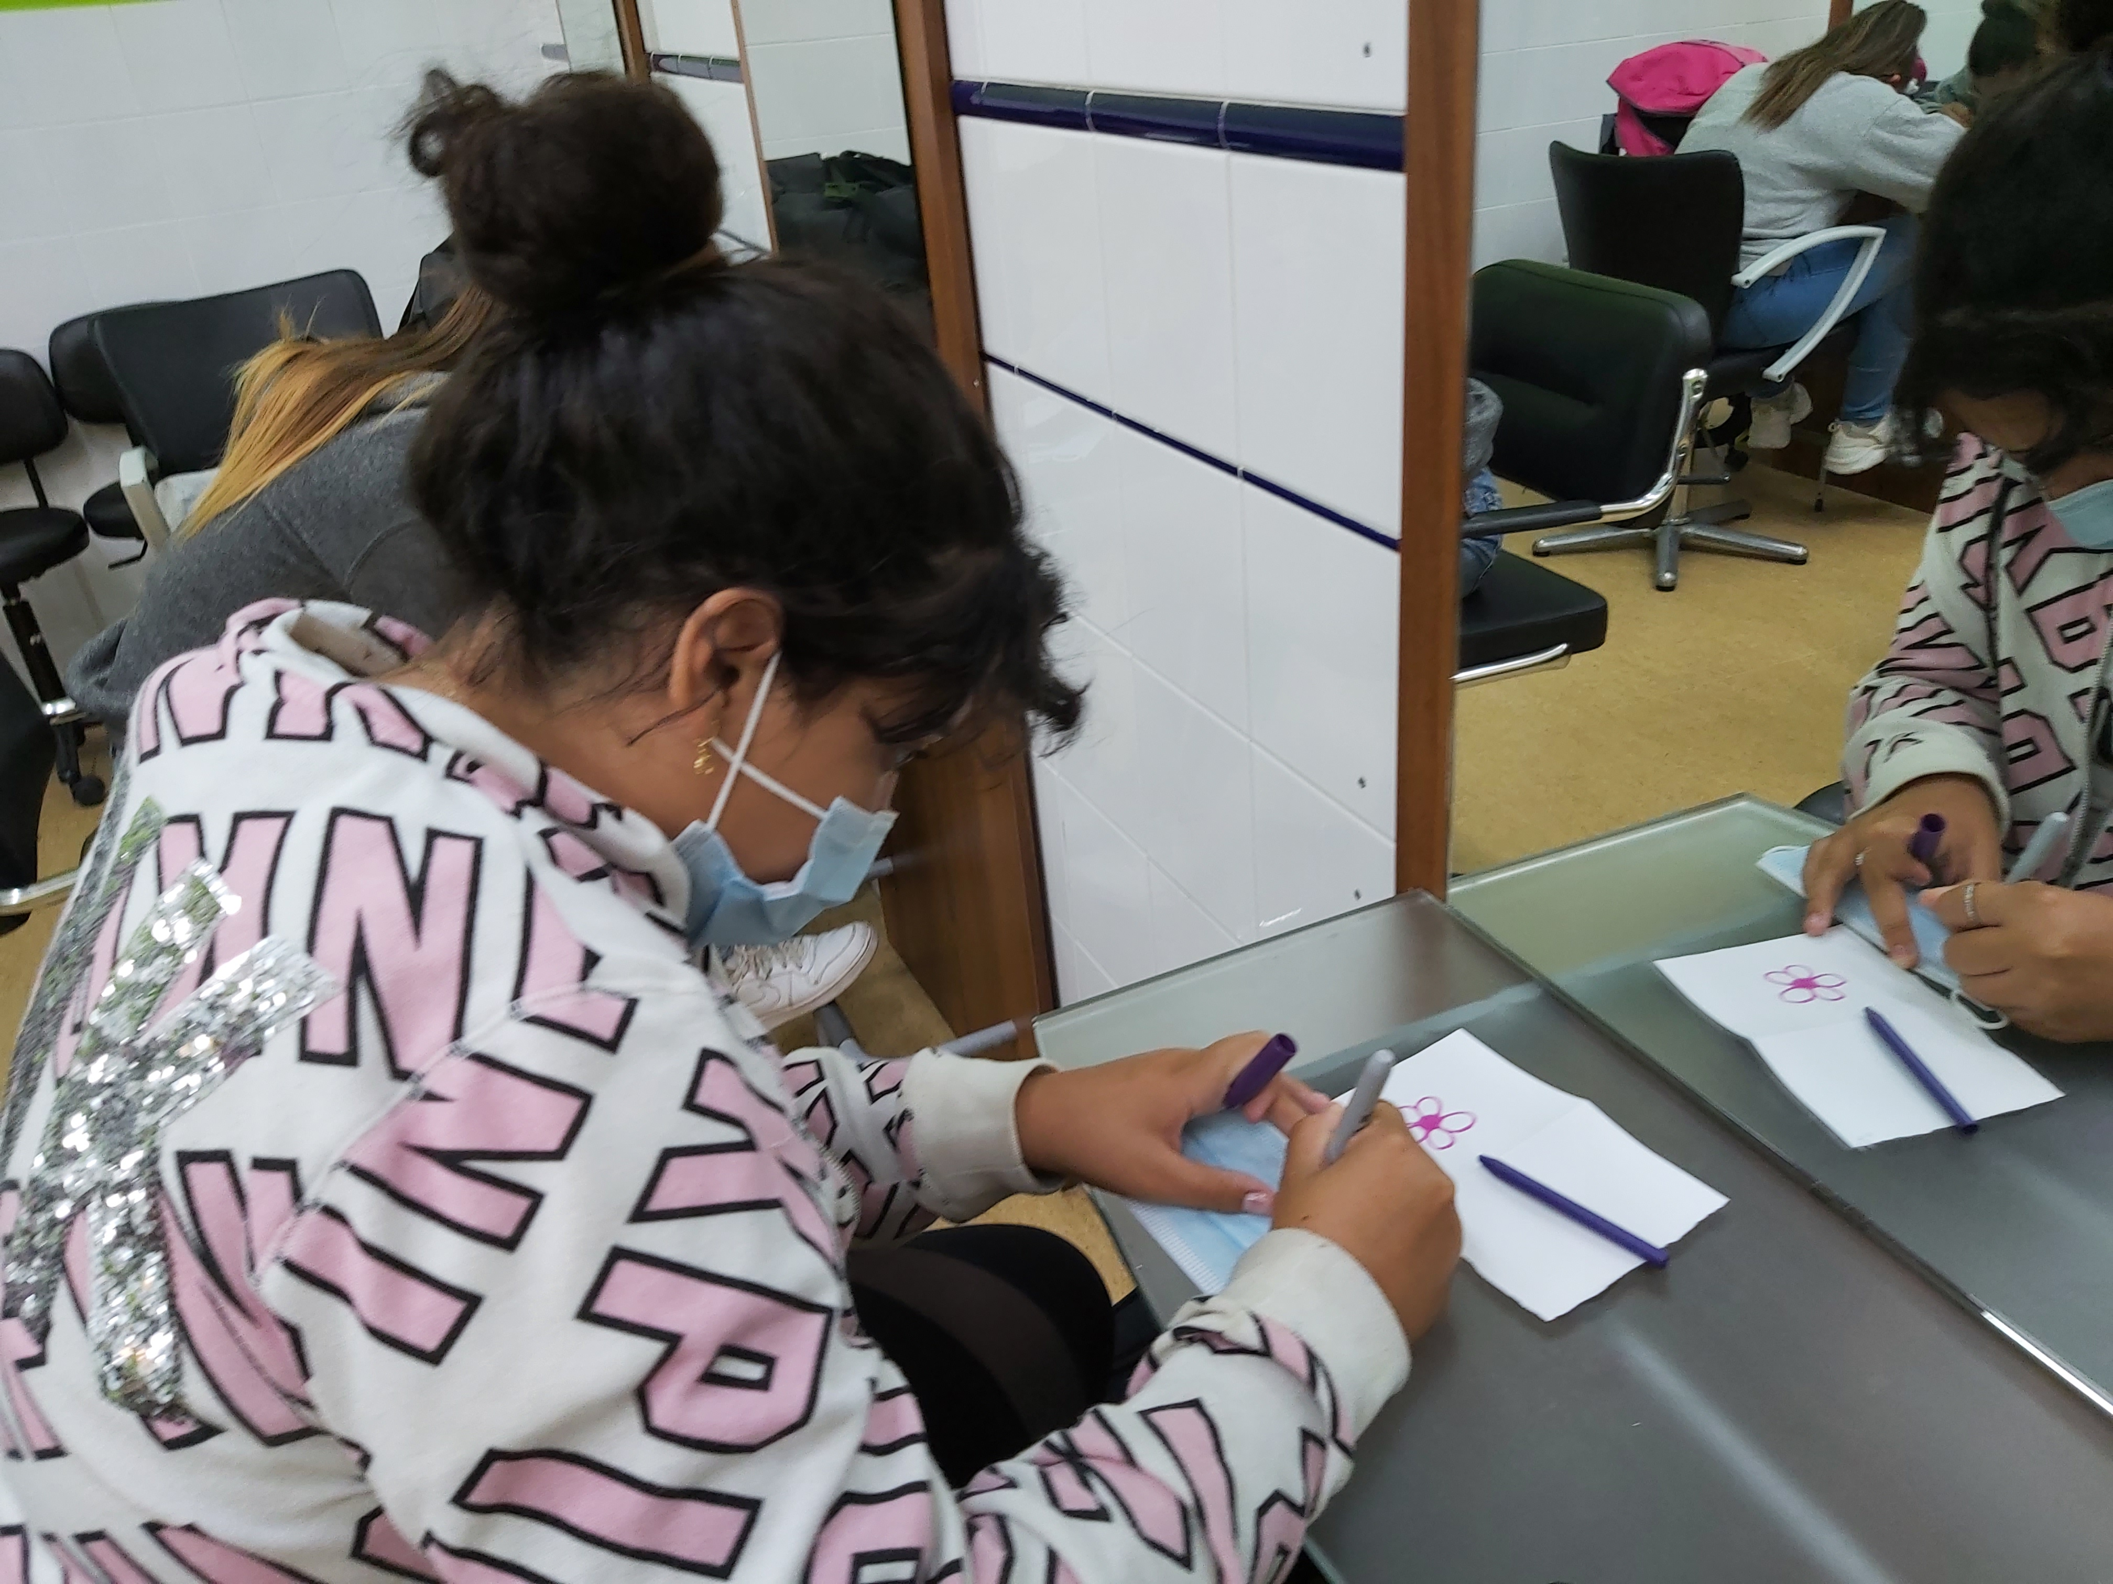

Slide 5
“Que la mascarilla te proteja, pero no te silencie”

